Slide 1
Vejledning til MAN Servicebog

Slide 2
Gå til dbr.dk og log på.
1. Tryk på billede ”Biler”
2. Tryk på Tekniske Hjemmesider og Dig.servicebøger
3. Tryk på MAN servicebog i boksen til højre
4. Tryk på ” MAN Service Portal | MAN DK” for at tilgå servicen bogen
Nu åbner MAN siden:

Slide 3
Tryk derefter ”Opret dig nu”

Slide 4
Nu åbnere nedenstående side, og her sdkal trykkes på ”Registrer dig nu”

Slide 5
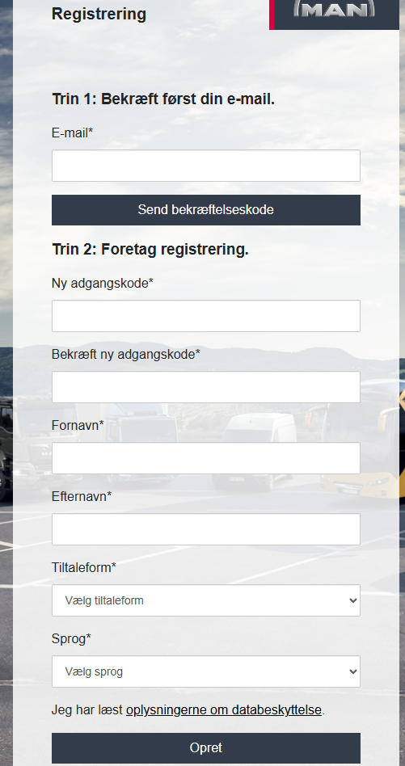
Herefter kommer du til dette billede , tryk nu ”Registrering” og udfyld formularen og tryk ”Opret”:

Slide 6
Når du er oprettet tryk log på. Du er nu kommet ind: Tryk så ”Køretøjsspecifikke oplysninger”

Slide 7
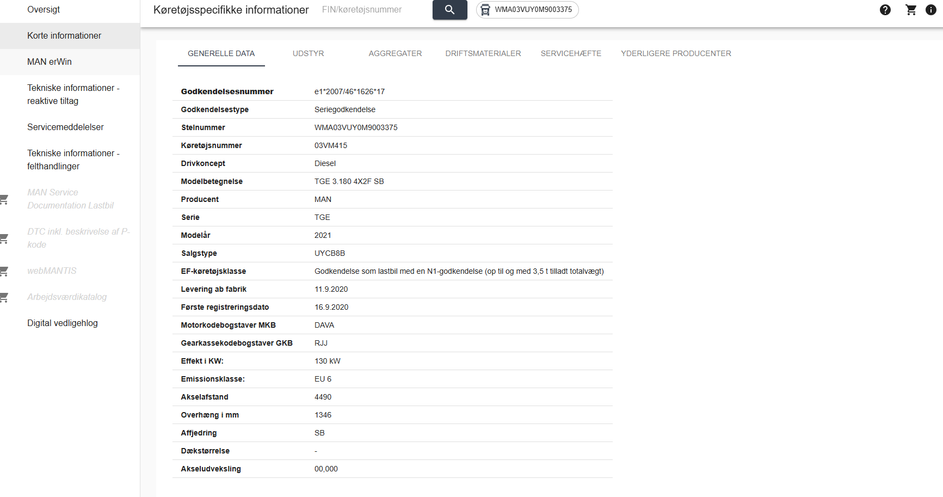
Tast stelnummer i søg funktionen

Slide 8
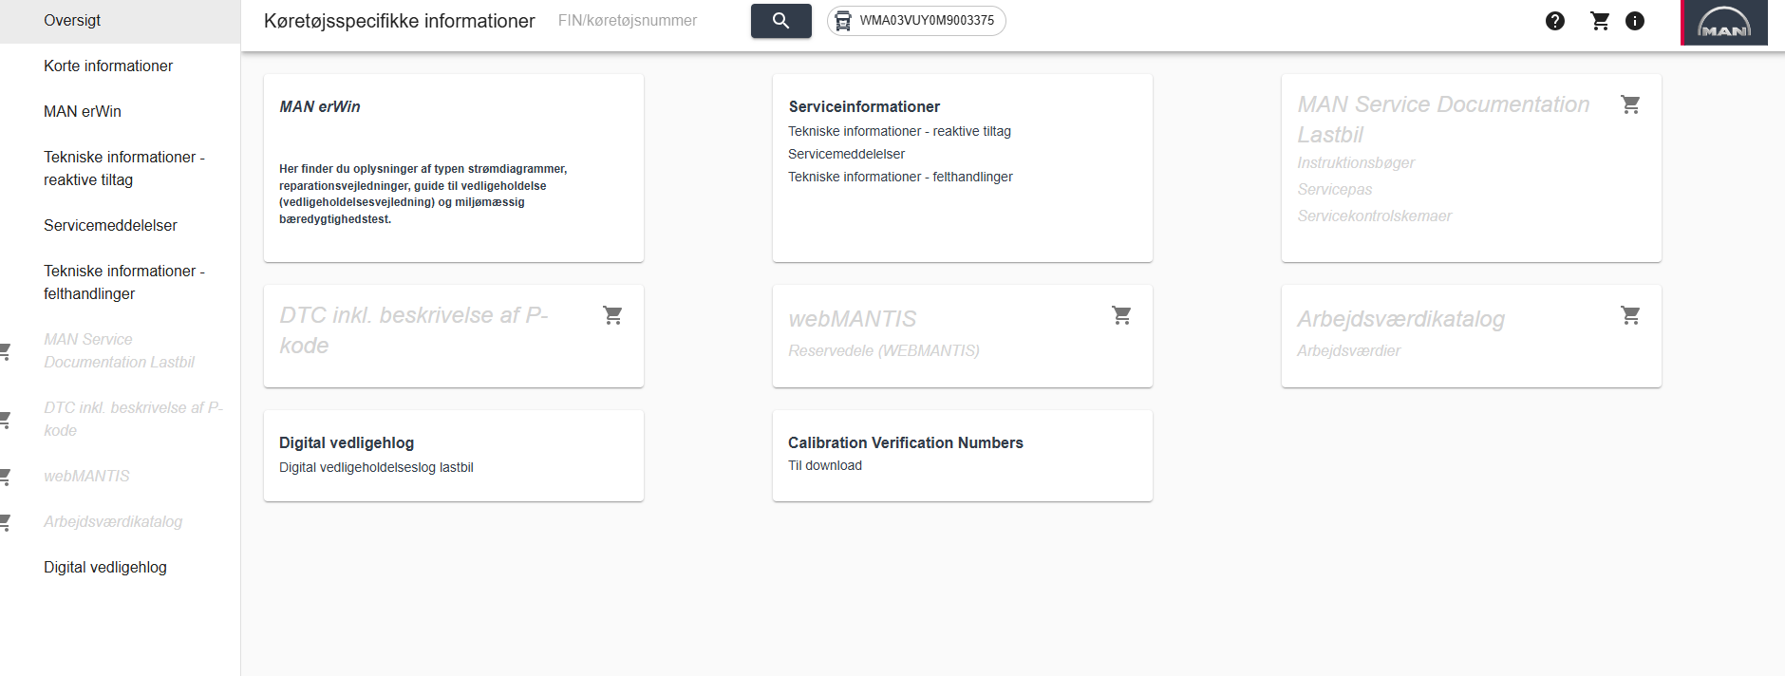
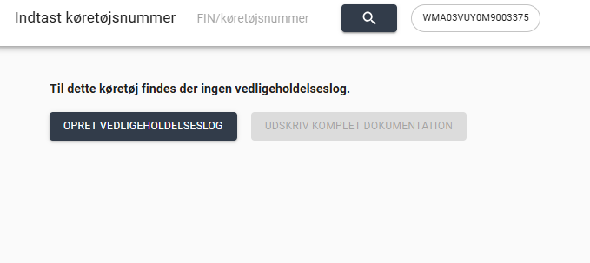
Tryk derefter på digitalvedligehlog: Opret en vedligeholdelseslog

Slide 9
Så er I inde hvor i kan vælge bil og service. Tryk nu på blyanten:

Slide 10
Udfyld herefter, KM , Dato og den udførte vedligeholdelse samt næste service.

Slide 11
Forsat: tast udført arbejde og eventuel fritekst og tryk ”Gem Udkast”

Slide 12
Er der yderlige spørgsmål er vi altid klar til at hjælpe jer. Ring eller skriv og så guider vi jer.

